Slide 1
Физически-информированные нейронные сети для решения задач гидродинамики
подготовил студент III курса 4 группы
Степанов Игорь Дмитриевич

Slide 2
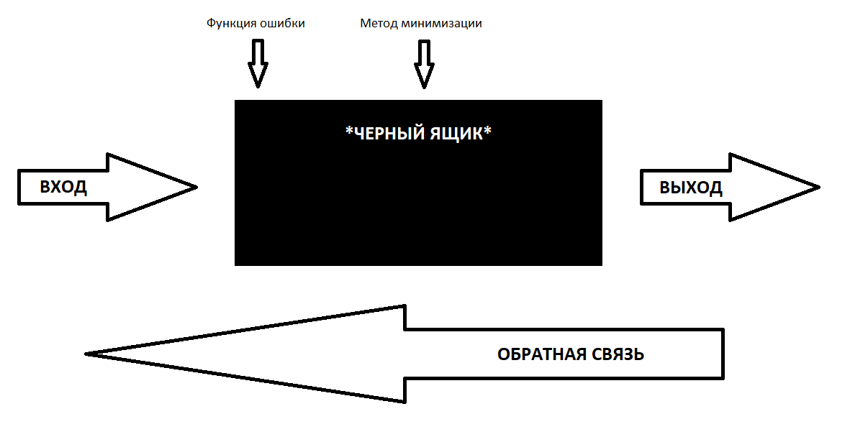
Нейросети в их простейшем представлении

Slide 3
Процесс «решения» задачи
Вход
Выход
Уравнения или система уравнений
Граничные условия
Начальные условия
Параметры
Решение уравнения

Slide 4
Процесс «решения» задачи
От чего зависит
Количество итераций (эпох)
Оптимизатор
Рандом

Slide 5
Плюсы
Простота написания кода
Легкая шаблонизация ряда однотипных задач и их быстрое решение с точностью порядка 10⁻³

Slide 6
Минусы
С ростом размерности значительно увеличивается время
На данный момент вычислительные мощности не позволяют решать сложные задачи с помощью нейронных сетей

